Slide 1
Exchange User Group Meetup Q2 2023 {Hybrid Edition}
11. Mai 2023

Slide 2

Sponsor
https://www.computacenter.com

Slide 3

Sponsor
https://www.enowsoftware.com

Slide 4
Meetup Q2 2022
Microsoft 365 Gruppen – Was ist das und warum braucht man sie? - Thomas Stensitzki
Exchange Online Blockierung veralteter Exchange Server - Thomas Stensitzki
Exchange Q & A
Die Talks werden aufgezeichnet. The sessions will be recorded. https://go.granikos.eu/EXUSG-Recs

Slide 5
Microsoft 365 Gruppen – Was ist das und warum braucht man sie? (Update)
Thomas Stensitzki

Slide 6


Slide 7
Exchange Online Blockierung veralteter Exchange Server
Thomas Stensitzki

Slide 8
Worum geht es?
Throttling and Blocking Email from Persistently Vulnerable Exchange Servers to Exchange Online →Blogartikel vom 23. März 2023 / 8. Mai 2023
Drosselung und Blockierung von eingehenden SMTP-Verbindungen zu Exchange Online

Slide 9
Unsichere Exchange Server
Sicherheitsrisiko durch kompromittierte lokale Exchange Server
Versand von E-Mail-Nachrichten an unternehmensinterne und externe Empfänger
Phishing, Spam, Malware
Reputationsrisiko für Microsoft 365

Slide 10
Geplante Maßnahmen
Drosselung (Throttling)
Abweisung der SMTP-Verbindung mit SMTP Statuscode 450
Erneuter Verbindungsversuch durch lokalen Exchange Server
Verhalten analog zu einer Greylisting-Funktion
Blockierung (Blocking)
Abweisung der SMTP-Verbindung mit SMTP Statuscode 550
Kein erneuter Verbindungsversuch durch lokalen Exchange Server
Nichtzustellbarkeitsbericht (NDR) an Absender

Slide 11
Abgestufte Umsetzung
Durchsetzungsaktionen |  |  |  | Durchsetzungsdauer
Stufe | Bericht | Drosselung (min/h) | Blockierung (min/h) | Nicht-Compliant (Tage)
1 | Ja | 0 | 0 | 30
2 | Ja | 5 | 0 | 10
3 | Ja | 10 | 0 | 10
4 | Ja | 20 | 0 | 10
5 | Ja | 30 | 5 | 10
6 | Ja | 30 | 10 | 10
7 | Ja | 30 | 20 | 10
8 | Ja | 0 | 60 | 10
Gesamtanzahl der Tage zwischen Ersterkennung und vollständiger Blockierung der Verbindungen |  |  |  | 90
Erste Blockierung nach 60 Tagen

Slide 12
Freikaufen
Die Drosselung oder Blockierung kann für insgesamt 90 Tage je Kalenderjahr ausgesetzt werden
→ Enforcement Pause
Beispiel
15 Tage in Q1
20 Tage in Q3
Rest 55 Tage → verbleibendes Kontingent verfällt am Ende eines Kalenderjahres

Slide 13
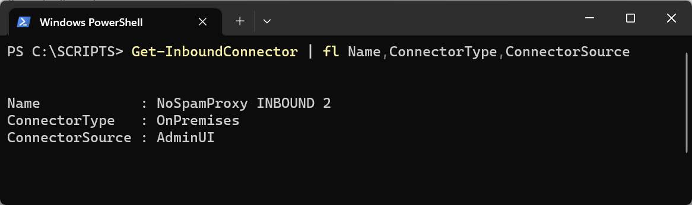

Betroffene Verbindungsart
On-Premises
Exchange Online
Inbound Connector OnPremises
Exchange Server 2007

Slide 14
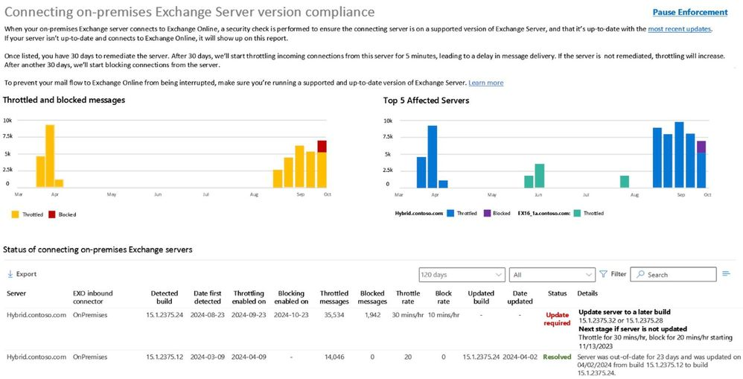
Benachrichtigung
Neuer Report im Exchange Online Admin Center
Mockup-Beispiel – Quelle: Microsoft

Slide 15
Benachrichtigung
Drosselung
SMTP-Protokoll des lokalen Exchange Servers
450 4.7.230 Connecting Exchange server version is out-of-date; connection to Exchange Online throttled for 5 mins/hr. For more information see https://aka.ms/BlockUnsafeExchange.
Blockierung
SMTP-Protokoll des lokalen Exchange Servers
550 5.7.230 Connecting Exchange server version is out-of-date; connection to Exchange Online blocked for 10 mins/hr. For more information see https://aka.ms/BlockUnsafeExchange.

Slide 16
Wie werden Versionen erkannt?
Exchange Server 2016 – Auschnitt Mail-Header
Alle Informationen sind Bestandteil des E-Mail-Headers
Received: from smtpo.verunagroup.de (81.173.212.44) by
VE1EUR01FT066.mail.protection.outlook.com (10.152.3.94) with Microsoft SMTP
Server (version=TLS1_2, cipher=TLS_ECDHE_RSA_WITH_AES_256_CBC_SHA384) id
15.20.6319.25 via Frontend Transport; Fri, 21 Apr 2023 08:55:17 +0000
Received: from DEHVNEX01.verunagroup.de (192.16.22.86) by smtpo.verunagroup.de
(192.17.0.99) with Microsoft SMTP Server (version=TLS1_2,
cipher=TLS_ECDHE_RSA_WITH_AES_128_CBC_SHA256_P256) id 15.1.2507.23; Fri, 21
Apr 2023 10:55:05 +0200
Received: from DEHVNEX01.verunagroup.de (192.16.22.86) by DEHVNEX01.verunagroup.de
(192.16.22.86) with Microsoft SMTP Server (version=TLS1_2,
cipher=TLS_ECDHE_RSA_WITH_AES_128_CBC_SHA256_P256) id 15.1.2507.23; Fri, 21
Apr 2023 10:55:05 +0200
Exchange Online
Inbound Connector OnPremises
On-Premises

Slide 17
Was bringt die Zukunft
"The enforcement system will eventually apply to all versions of Exchange Server and all email coming into Exchange Online, but we are starting with a very small subset of outdated servers: Exchange 2007 servers that connect to Exchange Online over an inbound connector type of OnPremises." Blogartikel Throttling and Blocking Email from Persistently Vulnerable Exchange Servers to Exchange Online

Slide 18
Was bringt die Zukunft
"The enforcement system will eventually apply to all versions of Exchange Server and all email coming into Exchange Online, but we are starting with a very small subset of outdated servers: Exchange 2007 servers that connect to Exchange Online over an inbound connector type of OnPremises." Blogartikel Throttling and Blocking Email from Persistently Vulnerable Exchange Servers to Exchange Online
Was kommt nach Exchange Server 2007?
Exchange Server 2010
Exchange Server 2013
…
Haltet eure Exchange Server Umgebung aktuell

Slide 20
Ressourcen
Throttling and Blocking Email from Persistently Vulnerable Exchange Servers to Exchange Online

Slide 21
Exchange Q & A

Slide 22
Exchange Q & A
Exchange Server 2019 CU 2023 H1 (CU13)
Moderne Authentifizierung (OAuth) für rein lokale Umgebungen mit ADFS
Enabling Modern Auth in Exchange on-premises
Sicherung und Wiedereinspielung von angepassten Konfigurationen bei CU-Installation
Exchange Server custom configuration preservation
Verpflichtendes CU für hybride Exchange Organisationen

Slide 23
Exchange User Group

Slide 24
Exchange User Group – On-Tour
Exchange User Group neu gedacht
Lokale Meetup-Treffen mit Hybrid
Termine 2023 (Planung)
24. August
9. November

Slide 25
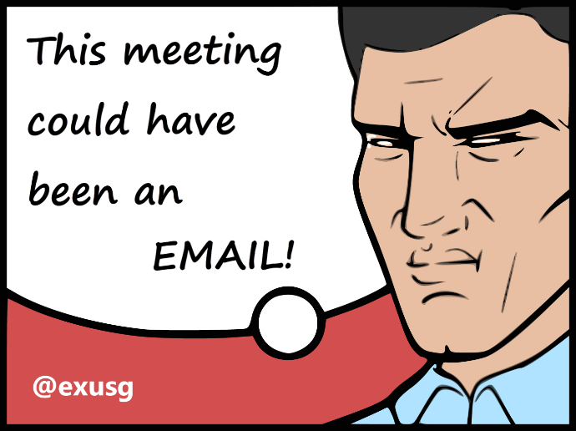
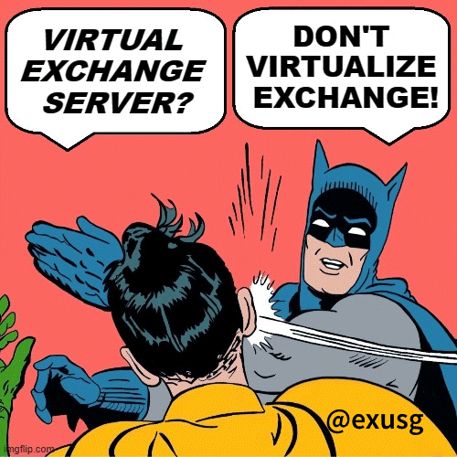

Exchange User Group
Organisatorisches
Exchange User Group Team
Registrierung → Link auf Homepage
Themenvorschläge
https://go.granikos.eu/EXUSG-Themen
Community Sticker
https://go.granikos.eu/CommunitySticker
EXUSG Mugs
https://go.granikos.eu/EXUSGMug

Slide 26

Exchange User Group
Organisatorisches
Nächster Termin 24. August 2023
Homepage https://exusg.de
Twitter @exusg
Recordings https://go.granikos.eu/EXUSG-Recs

